Slide 1


ZÁKLADNÍ ŠKOLA OLOMOUC příspěvková organizace MOZARTOVA 48, 779 00 OLOMOUC tel.: 585 427 142, 775 116 442; fax: 585 422 713 email: kundrum@centrum.cz; www.zs-mozartova.cz
Projekt: ŠKOLA RADOSTI, ŠKOLA KVALITY
Registrační číslo projektu: CZ.1.07/1.4.00/21.3688
EU PENÍZE ŠKOLÁM
Operační program Vzdělávání pro konkurenceschopnost

Slide 2
ZÁKLADNÍ ŠKOLA OLOMOUC příspěvková organizace MOZARTOVA 48, 779 00 OLOMOUC tel.: 585 427 142, 775 116 442; fax: 585 422 713 email: kundrum@centrum.cz; www.zs-mozartova.cz
Autor: | Mgr. Kateřina Jechová, Ph.D.
Vzdělávací oblast: | Jazyk a jazyková komunikace
Vzdělávací obor: | Cizí jazyk
Vzdělávací předmět: | Německý jazyk
Ročník: | 9.
Tematická oblast: | Konverzační témata
Téma hodiny: | Die Kleider und die Mode 1
Označení DUM: | VY_32_INOVACE_32.15.JEC.NJ.9
Vytvořeno: | 19. 03. 2014

Slide 3
DIE KLEIDER UND DIE MODE

Slide 4
AN/HABEN MÍT NA SOBĚ
Singular
Plural
ich habe an
wir haben an
du hast an
ihr habt an
er, sie, es hat an
sie haben an
Was hast du an?
Ich habe die Jeans an.

Slide 5
TRAGEN NOSIT
Singular
Plural
ich trage
wir tragen
du trägst
ihr tragt
er, sie, es trägt
sie tragen
Was trägst du gern?
Ich trage die Jeans gern.

Slide 6
DIE KLEIDUNG
die Jeans
das Sweatshirt
das Hemd
die Hose
das T-Shirt
die Bluse
die Jacke
der Mantel

Slide 7
DIE KLEIDUNG
der Rock
die Socke
die Socken
der Bikini
der Badeanzug
die Handschuhe
die Mütze
der Schal
die Schildmütze

Slide 8
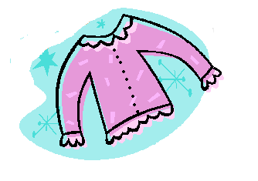

DIE KLEIDUNG
der Strumpf
die Strümpfe
der Pulli
die Kurzhose
das Kleid
der Busenhalter
der BH
der Bademantel
der Schlafanzug
die Unterwäsche

Slide 9
IN MEINEM KLEIDERSCHRANK
Was hast du in deinem Kleiderschrank?
In meinem Kleiderschrank habe ich…
Akkusativ
německé členy | 1. pád | DER | DIE | DAS
určitý člen | 4. pád | den | die | das
neurčitý člen | 4. pád | einen | eine | ein
der Kleiderschrank

Slide 10

IN MEINEM KLEIDERSCHRANK HABE ICH…
Bilde die Sätze!

Slide 11
der Hut
der / das Sakko
das Hemd
der / das Sakko
die Kette
die Krawatte
der Rock
der Anzug
das Kostüm

Slide 12
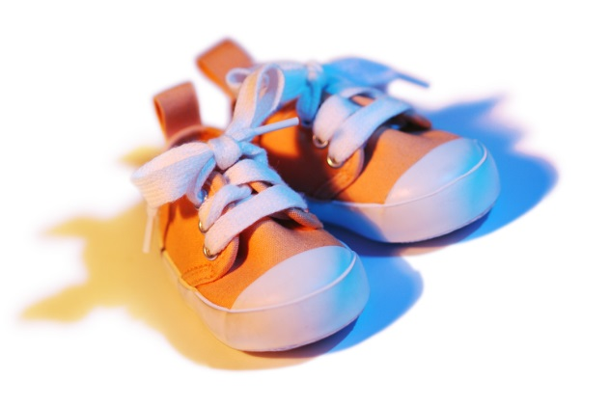
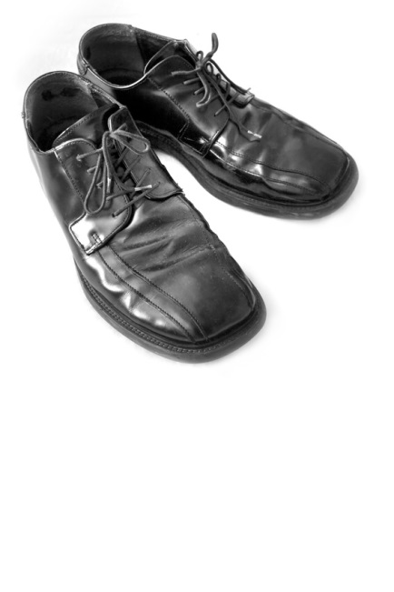
DIE SCHUHE
die Tennisschuhe
die Schuhe
die Stiefel
die Gummistiefel
die Pantoffeln
die Pumps
die Sandalen

Slide 13
MODISCHE ZUBEHÖR
das Tuch
die Brille
der Gürtel
die Fliege
die Krawatte
der Hut
der Ring
die Handtasche
die Kette
die Armbanduhr

Slide 14
Beantworte die Fragen!
Was trägst du gern, lieber und am liebsten?
Was trägst du in der Schule?
Was trägst du beim Training?
Was trägst du, wenn du ins Kino / Theater gehst?
Was trägst du gern zu Hause?

Slide 15
Beantworte die Fragen!
Was trägst du…?
im Herbst
im Frühling
im Sommer
im Winter
im Konzert
auf der Party
in der Disko

Slide 16
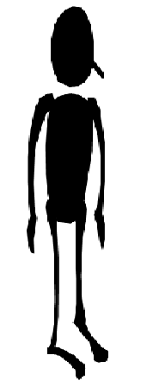
WAS HAT SIE AN? MALE!
der Hut
das T-Shirt
die Kette
der Rock
die Handtasche
der / das Sakko
der Ring
die Pumps
die Brille
der Schal

Slide 17



kariert
getüpfelt
gestreift
geblümt

Slide 18
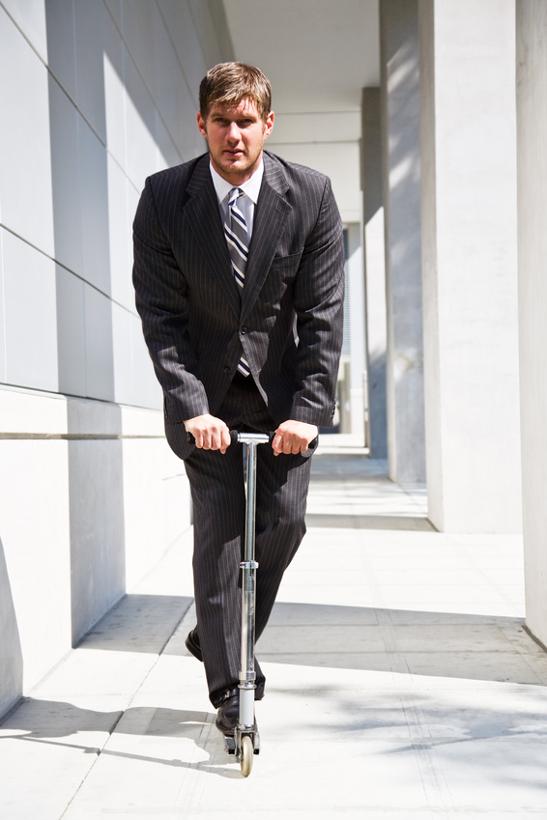
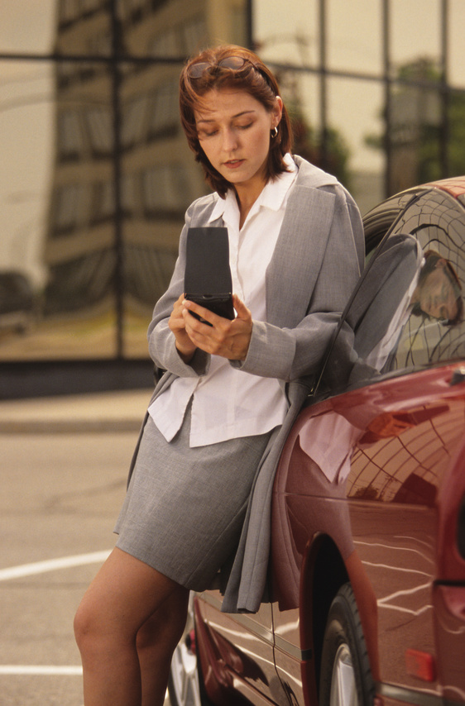
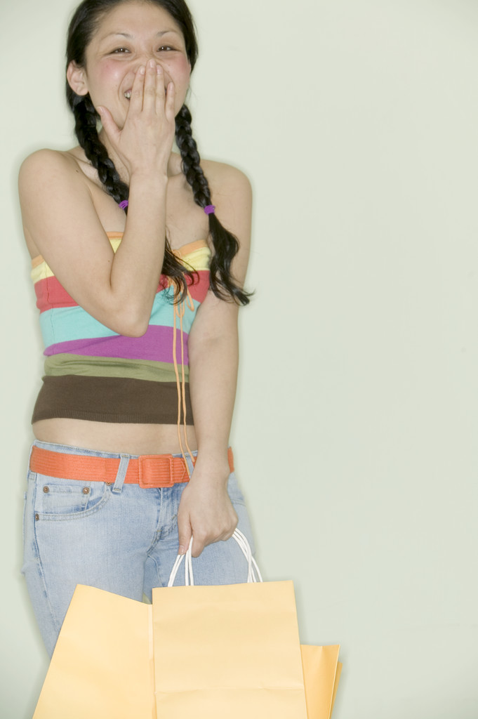
BESCHREIBE DIE BILDER! WAS HABEN SIE AN?

Slide 19

DIE SCHULUNIFORM
Möchtest du in der Schule die Schuluniform tragen?
Welche Vor und Nachteile hat die Schuluniform?

Slide 20
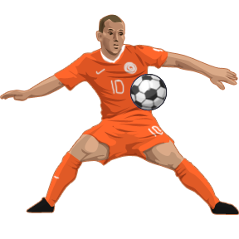
BESCHREIBE DIE BILDER! WAS HABEN SIE AN?

Slide 21
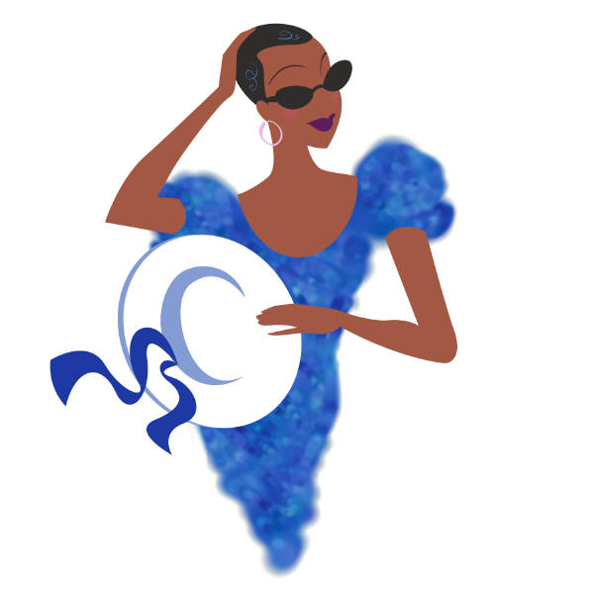
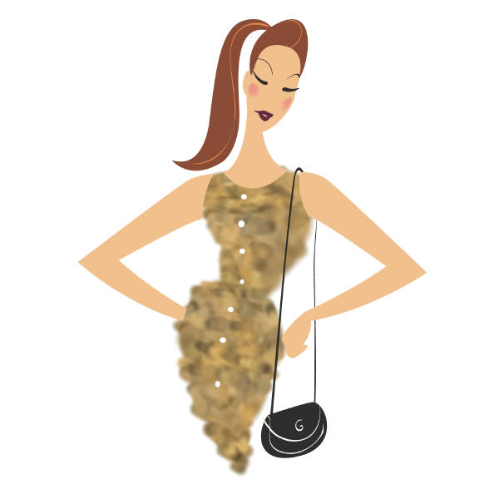
Magst du die Mode?
der Modeschöpfer
die Modeschau
Was meinst du?
Ist die Mode nur für die Männer?
das Modell

Slide 22
ZÁKLADNÍ ŠKOLA OLOMOUC příspěvková organizace MOZARTOVA 48, 779 00 OLOMOUC tel.: 585 427 142, 775 116 442; fax: 585 422 713 email: kundrum@centrum.cz; www.zs-mozartova.cz
Seznam použité literatury a pramenů:
FIŠAROVÁ, O., ZBRANKOVÁ, M. Deutsch mit Max 2. Němčina – učebnice pro základní školy a víceletá gymnázia. Plzeň : Nakladatelství Fraus, 2007. ISBN 978-80-7238-594-2. s. 63-64.
.
FIŠAROVÁ, O., zbranková, M. Pracovní sešit pro základní školy a víceletá gymnázia. Deutsch mit Max 2. díl – pracovní sešit s přílohou - přehled učiva. Plzeň : Nakladatelství Fraus, 2007. ISBN 978-80-7238-596-6. s. 65-66.
Použité zdroje:
Obrazový materiál je použit z galerie obrázků a klipartů Microsoft Office.

